Slide 1
観測的宇宙論
プロジェクト研究
ー銀河形成史の研究ー
熊原充志 木村勇貴 新倉広子
東川翔 藤田浩之
作成：観測的宇宙論班
Notes:
今まであまり見ることのできなかったz=7以前の銀河を見た。
今までz=6までしか求まっていなかった銀河のサイズ進化についてそれより大きいzについて調べることであるモデルの検証を行った。
最新のデータを僕達なりに解析した結果を見てください。

Slide 2
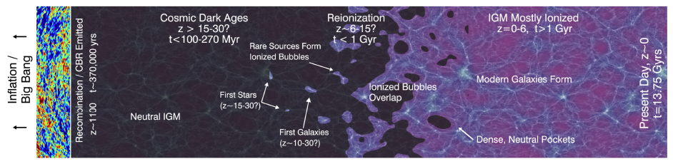

宇宙の構造形成史
現在
z=1100
(宇宙年齢0.004億歳）
z=6
(9億歳）
z=0
(137億歳）
ビッグバン
構造形成に重要な量
暗黒時代
密度ゆらぎ
既に観測されているのは赤方偏移~0-8まで。（ただし、SF,SMやSMBHなど多くの疑問が残る)
宇宙背景放射(z=1100)からz~８まで(ガス宇宙から銀河宇宙への進化)
  第一世代銀河(予想z>~15)
  宇宙再電離(予想z~6-13)
Robertson et al. (2010)
未だ観測されていない時代
既に観測されている時代
星・銀河が形成し始める
Notes:
晴れ上がり・・・38万歳

Slide 3
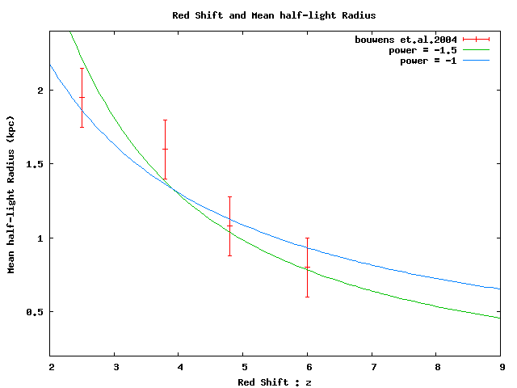

銀河半径と赤方偏移の関係
(Bouwens et.al. 2004)
銀河
半径:r
赤方偏移：z

Slide 4

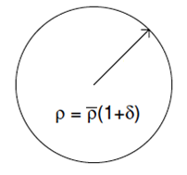








2つのモデルの導出
一様球対称モデル (ダークハロー)
密度ゆらぎ：
r
Hubble Ultra Deep Field (HUDF)
ハッブル超深宇宙探査
のデータを用いる
フリードマン方程式
r
回転速度:
モデル 1 ：Constant Mass
モデル 2 ：Constant Velocity

Slide 5
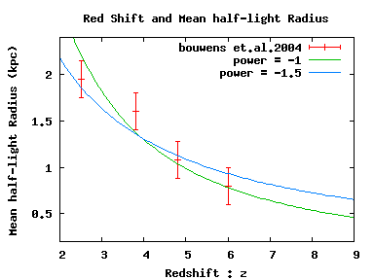


これまでの結果
(Bouwens et.al. 2004)
区別できない!!
銀河半径:r
冪 でフィット
?
赤方偏移：z
Notes:
（1+z）^{-1}と（1+z）^{-1.5}の曲線を追加
Mean half-right Radius

Slide 6
DATA

Slide 7
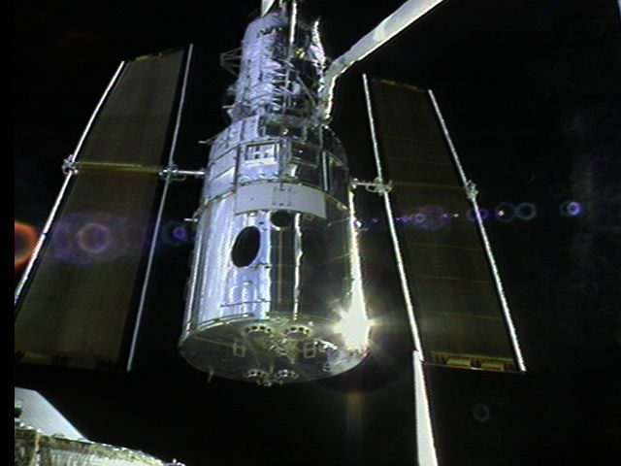
どのような観測データが必要か？
z>6の天体を見つけたい
  z=6の天体
  等級：約27等
  サイズ：約0.15[arcsec]
欲しいのは、
更に暗くて小さい天体
UDF12(Hubble Ultra Deep Field 2012)
Hubble Space Telescope (NASA/AURA/ESA)
Notes:
まずー考えてみましょう。先程-z>6非常に遠天体を探必（話）。ところがz=6の天体でさえーと非常小さ暗い天体でして、これより遠く天体は大気ー地上望遠鏡では検出できない。しかし今回用ハッブル宇宙望撮ったUDF12Camp dataでは、天体検出十分期待

Slide 8
Notes:
きらきらきれい！（次）どんなにすごいか？
可視の方が望遠鏡の守備範囲広い
真ん中(オレンジ)は近赤外（遠くの天体）のデータもある
端っこ（緑）は可視光のデータしかない領域

Slide 9
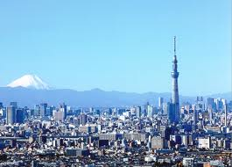
こんなにすごい！UDF12の特色
地上望遠鏡で
最高26等級
角度分解能‥0.072[arcsec]
視力810!!
Koekemoer et al.(2012)
(出典：共同通信)
Notes:
見て分かる通り、非常に長時間撮ったデータ
等級も30 ＜地上最大級すばる 長時間露光 得 26 比 4等級 遥かに暗い天体判別
またハッブル分解能ーです。ところで 私 1.0 理系 ハッブルはなんと視力ーに相当し、スカイツリーからー分解能となっています

Slide 10
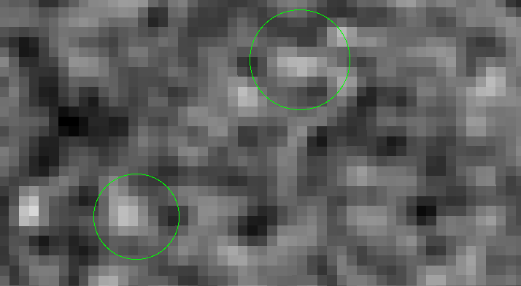
従来のデータ（地上望遠鏡）
2MASS (NASA)
Notes:
ここで今回解析する領域に相当する従来ーデータをみてみますと、この様な画像
かろうじて2つ天体と分かる程度。これと位置とスケールが同じハッブルのデータと比較してみますと

Slide 11
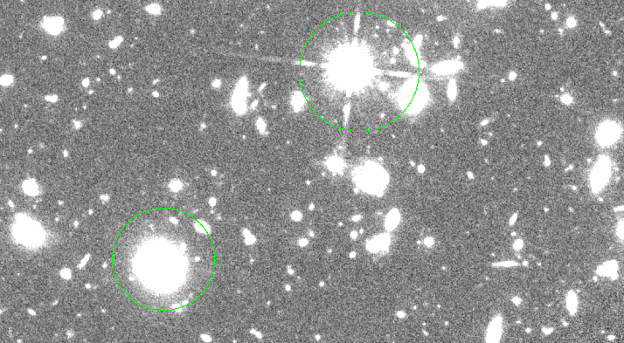
UDF12
1/10000の暗さ
まで検出可能!!
Z>6の天体
見分けられる!!
Notes:
こんなにくっきりと検出！すごい！前の地上望遠鏡比1万分の1暗いー検出されています
この画像だと大き小さいz>6の天体も見分けられる
画像天体沢山ー次にこの中からどうやってz>6の遠天体を見つけるかについて、説明していきます

Slide 12
Search for Galaxies(z>6)
Notes:
----- 会議メモ (13/03/07 18:33) -----
Selection

Slide 13
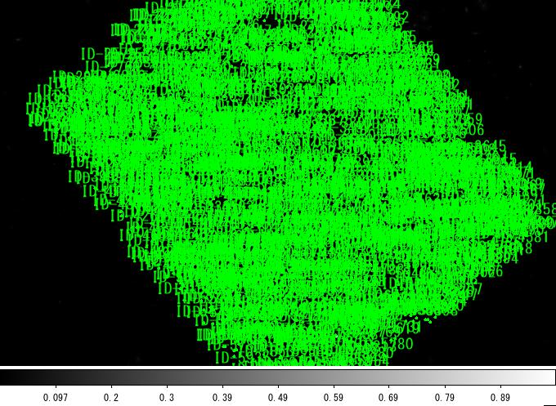
天体検出
天体検出ソフトウェア
SExtractor(SourceExtractor;Bartin&Arnots 1996)
画像のピクセルごとのflux(明るさ)を
スキャン→全体の平均と分散
天体は平均より優位に明るい
→9ピクセル以上3σを超えるものが
繋がっていれば天体とする。
天体数 1255個
片っ端からzと半径を求めればよい？
→NO!!

Slide 14
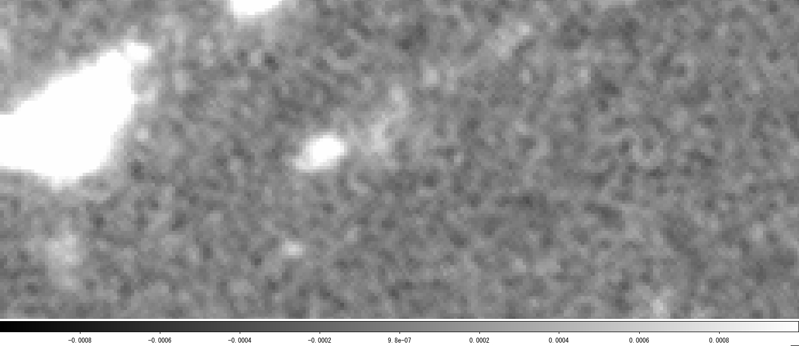
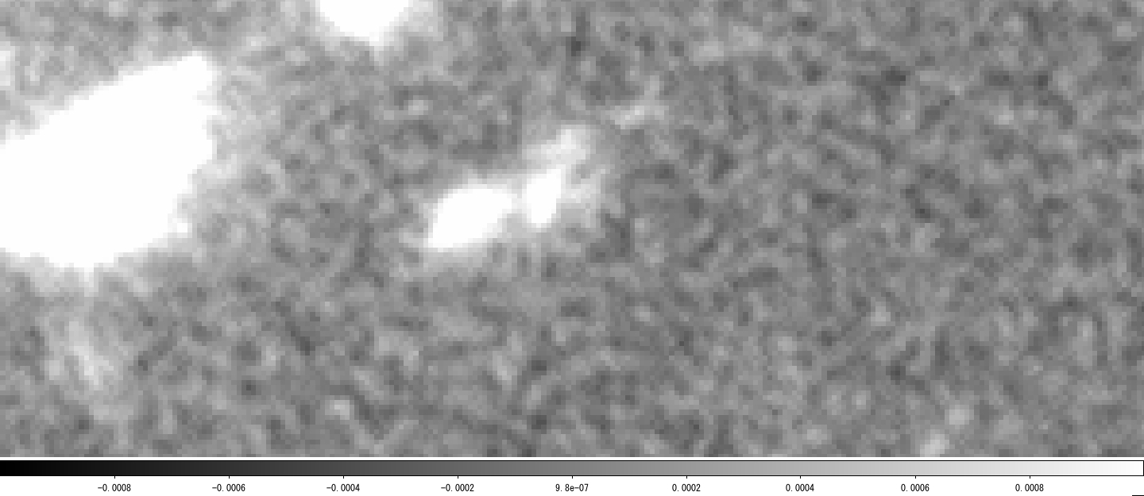
前景銀河、星が混在すると誤る。
分光限界は25等級z=8の銀河は29等級程
⇔分光による判別は不可能
フィルターを利用した選別
Contaminationの排除
銀河
Y
H
z
J
RedshiftしたLyman α (1216Å)
がFilterにかかることでFluxが
急激に変化
wavelength[Å]
z = 8 : λ=1216*(1+8)
=10944Å Lyman alpha
10500Å
16000Å

Slide 15
定量的評価と選択結果
観測データと、Lyman alphaで垂直に立ち上がる階段関数に対する理論値(flux比)
長波長側で明るい = high zの銀河
灰色領域が選択基準
z=7.299
Model
z =7.84
z = 8
7個!!
z = 7
25個!!
J-Y
H-J
z=6.4
Y-z
J-Y
z〜7
UDF2012
z〜8
半径の測定へ

Slide 16
Measurement of
radius
Notes:
----- 会議メモ (13/03/07 18:33) -----
Selection

Slide 17
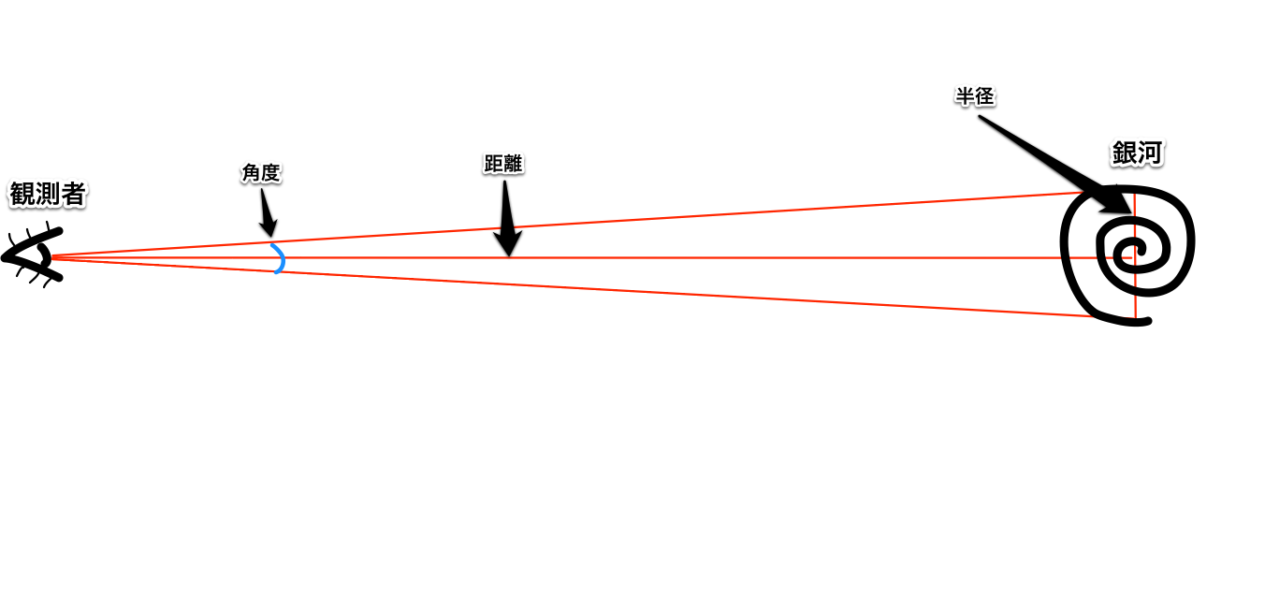
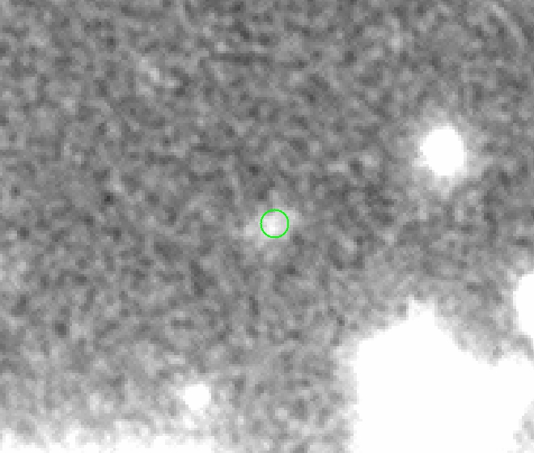
実際に銀河半径を求める
銀河の形はまちまちなので大きさの定義をしないと比較ができない…
定義:全明るさの半分が入っているような円（球）の半径を銀河半径とする。
距離と角度が必要！！
求まった銀河のデータから角度は求まる！
Notes:
￥銀河半径を求める！
＃zは求まったのであとは半径を求めるだけ
＃半径の定義は
＃どうやって求めるか
￥角度と距離が必要
＃角度はデータから求まる

Slide 18
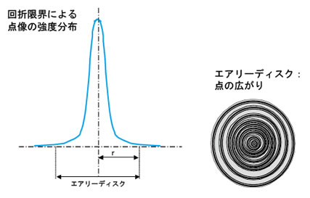
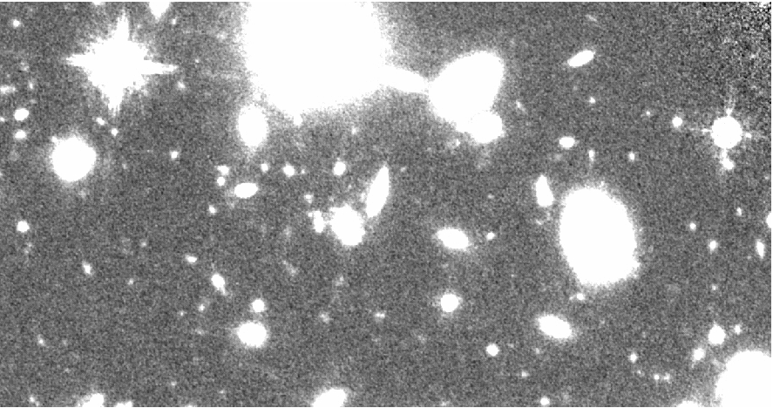
実は回折限界と呼ばれる現象により、光は広がっている。
星
点源とみなせるような星の広がりを調べることによって、広がり方が分かる
その回折限界の影響を補正することができる！
Notes:
￥実はよく知っている回折現象によって光は広がっている（ガウシアン）
￥そのために点源とみなせる星の広がりを調べる

Slide 19

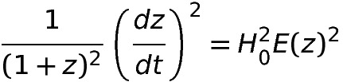


では距離は？
理論的に考えると…
フリードマン方程式
計量の条件
and
and
上の２つの式を用いれば、観測した銀河のzから距離が求まる！！
Notes:
＃距離については直接的に求めることが難しい
￥理論的にｚから求める！
＃a=1/1+zとしてる
￥これらの式から銀河への距離が求まって半径が求まる！

Slide 20
Result & Discussion

Slide 21
これまでの結果
(Bouwens et.al. 2004)
冪 でフィット
Notes:
（1+z）^{-1}と（1+z）^{-1.5}の曲線を追加
Mean half-right Radius

Slide 22
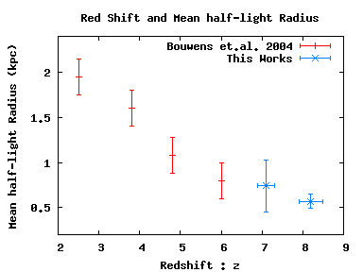
これまでの結果＋UDF12
半光度半径:r
赤方偏移パラメター：z

Slide 23
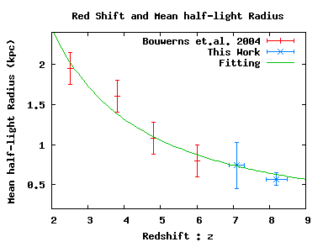
これまでの結果＋UDF12
Constant Mass Model(α=1)
Constant Velocity Model(α=1.5)
いずれも2σで棄却

Slide 24
考察
・冪の指数は で-1でも-1.5でもない。
モデルが間違っている？
2つのモデルは銀河半径： ∝ダークハロー半径： を仮定
成長途上の銀河では が が
成り立つのだろうか?
銀河
ダークハロー

Slide 25
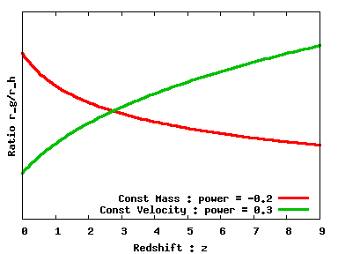
観測結果 を
Const Mass Model 或いは
Const Velocity Model に代入
↓
二つのモデルは定性的に
異なるふるまいを予測！！
↓
将来的に二つの比を求めることができればどちらのモデルが正しいかを判定できる。

Slide 26
Summary

Slide 27
目標：晴れ上がり直後の宇宙の
構造形成について理解
方法：Hubble望遠鏡の最新データ(UDF12)
  Broad Band Filtersを用いて
z>6の銀河を取り出した。
銀河の半径と赤方偏移を求めた。
結果：冪の指数は1.2±0.1で従来のモデルの
2σ(95%)の優位性でいずれとも一致しない。
考察：銀河とハローの相対的なサイズが
時間発展するようなモデルが必要である。

Slide 28


Slide 29

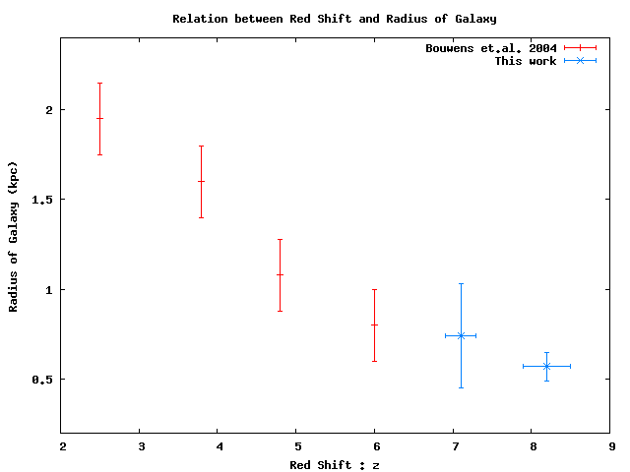
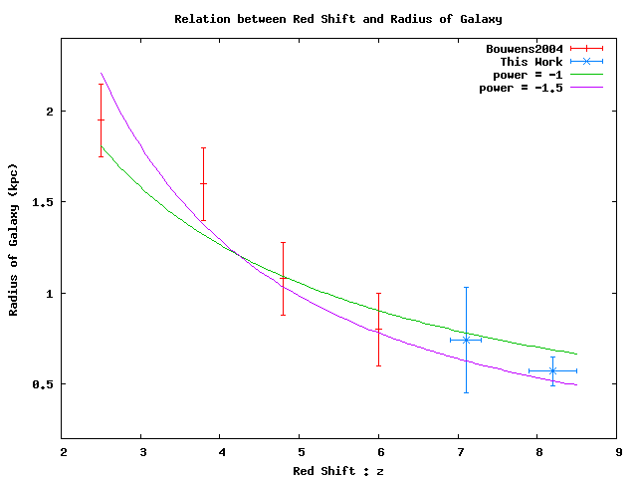
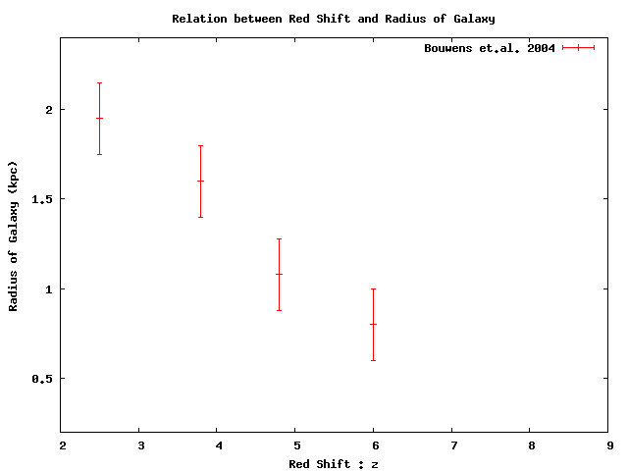
二つで優位な
違いは見られない

Slide 30
これまでの結果
(Bouwens et.al. 2004)
半光度半径:r
冪 でフィット
?
Z>6
赤方偏移パラメター：z
Notes:
（1+z）^{-1}と（1+z）^{-1.5}の曲線を追加
Mean half-right Radius

Slide 31
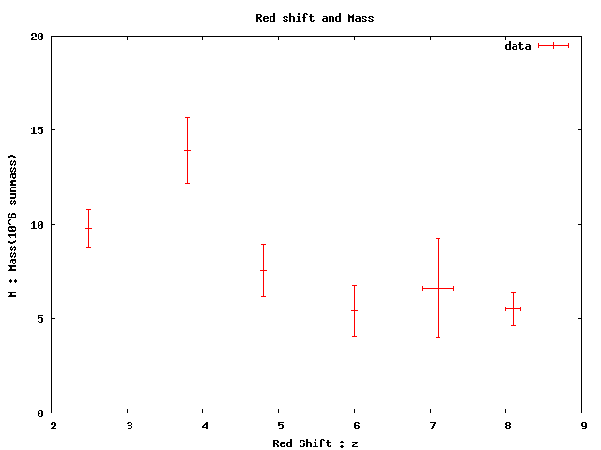
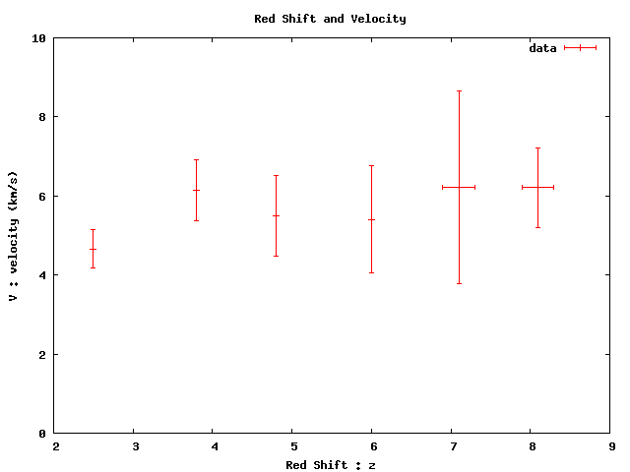
Constant Mass vs Constant Velocity
Mass
Velocity
Red Shift
Red Shift
Notes:
先行研究だけでConstant Velocity Modelを唱える人がいるかもしれない。

